Slide 1
Než začneme
Test pozornosti
https://www.youtube.com/watch?v=Ahg6qcgoay4
Opakování z minulého setkání:

Slide 2
Opakování: Sebepoznávání a poznávání druhých
3 složky sebesystému
Kognitivní
…zkušenosti
Emocionální …aktuální/požadované/chtěné já
Konativní
…seberegulace
Interpersonální percepce
Zkreslení
…sebeprezentační strategie
…kognitivní heuristiky

Slide 3
Prohloubení sebepoznání

Slide 4
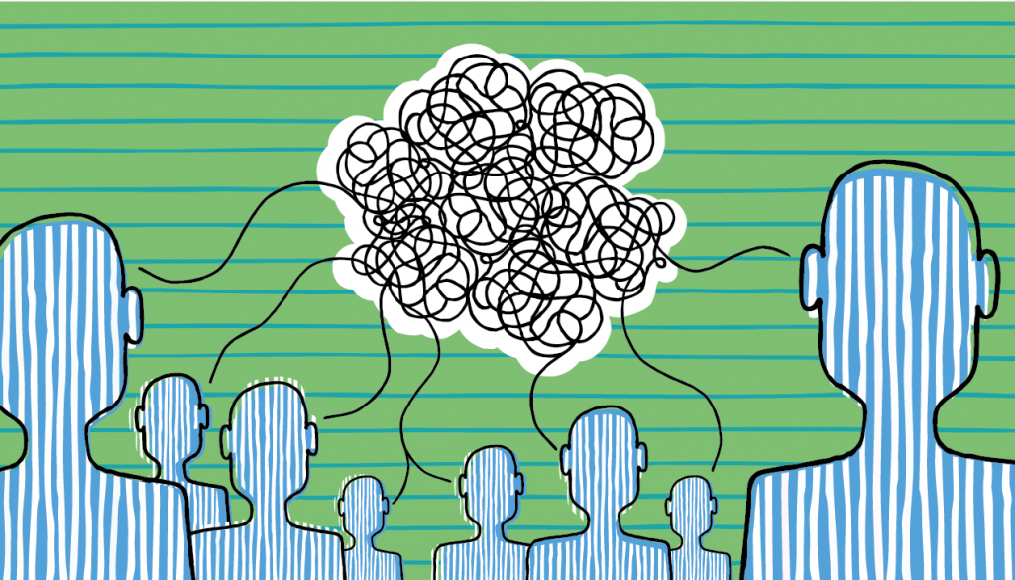
2. téma: Mezilidská komunikace
DOPORUČENÁ LITERATURA z knihoven MU:
Plaňava, I. (2005). Průvodce mezilidskou komunikací ‐ přístupy, dovednosti, poruchy. Praha: Grada.
Kahneman, D. (2012). Myšlení, rychlé a pomalé. Brno: Jan Melvil.

Slide 5
Komunikačně-relační axiom
… „nelze nekomunikovat“ (Paul Watzlawick)
Komunikace naše vzájemné vztahy i osobnost nejen odráží, nýbrž je též spoluutváří.
Chceme-li vztahy s lidmi utvářet či měnit, nabízí se šance v tom, JAK spolu kvalitněji komunikovat slovy, intonací, gesty, mimikou – a třeba i souznějícím mlčením. (Plaňava, 2005).

Slide 6
Co vše se při komunikaci děje?

Slide 7
Jak to udělat, abychom si rozuměli?
Vhodně uspořádat transakční prostředí
Jasně signalizovat vlastní záměr komunikace
Dát komunikačnímu partnerovi prostor, aby vyjádřil, zda naslouchá a dekóduje sdělení v souladu s naším záměrem.
Informovat druhé o tom, jak rozumíme tomu, co říkají.

Slide 8
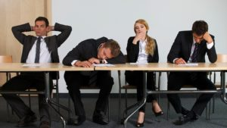
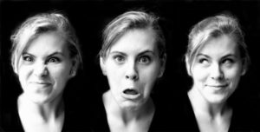
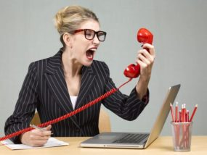
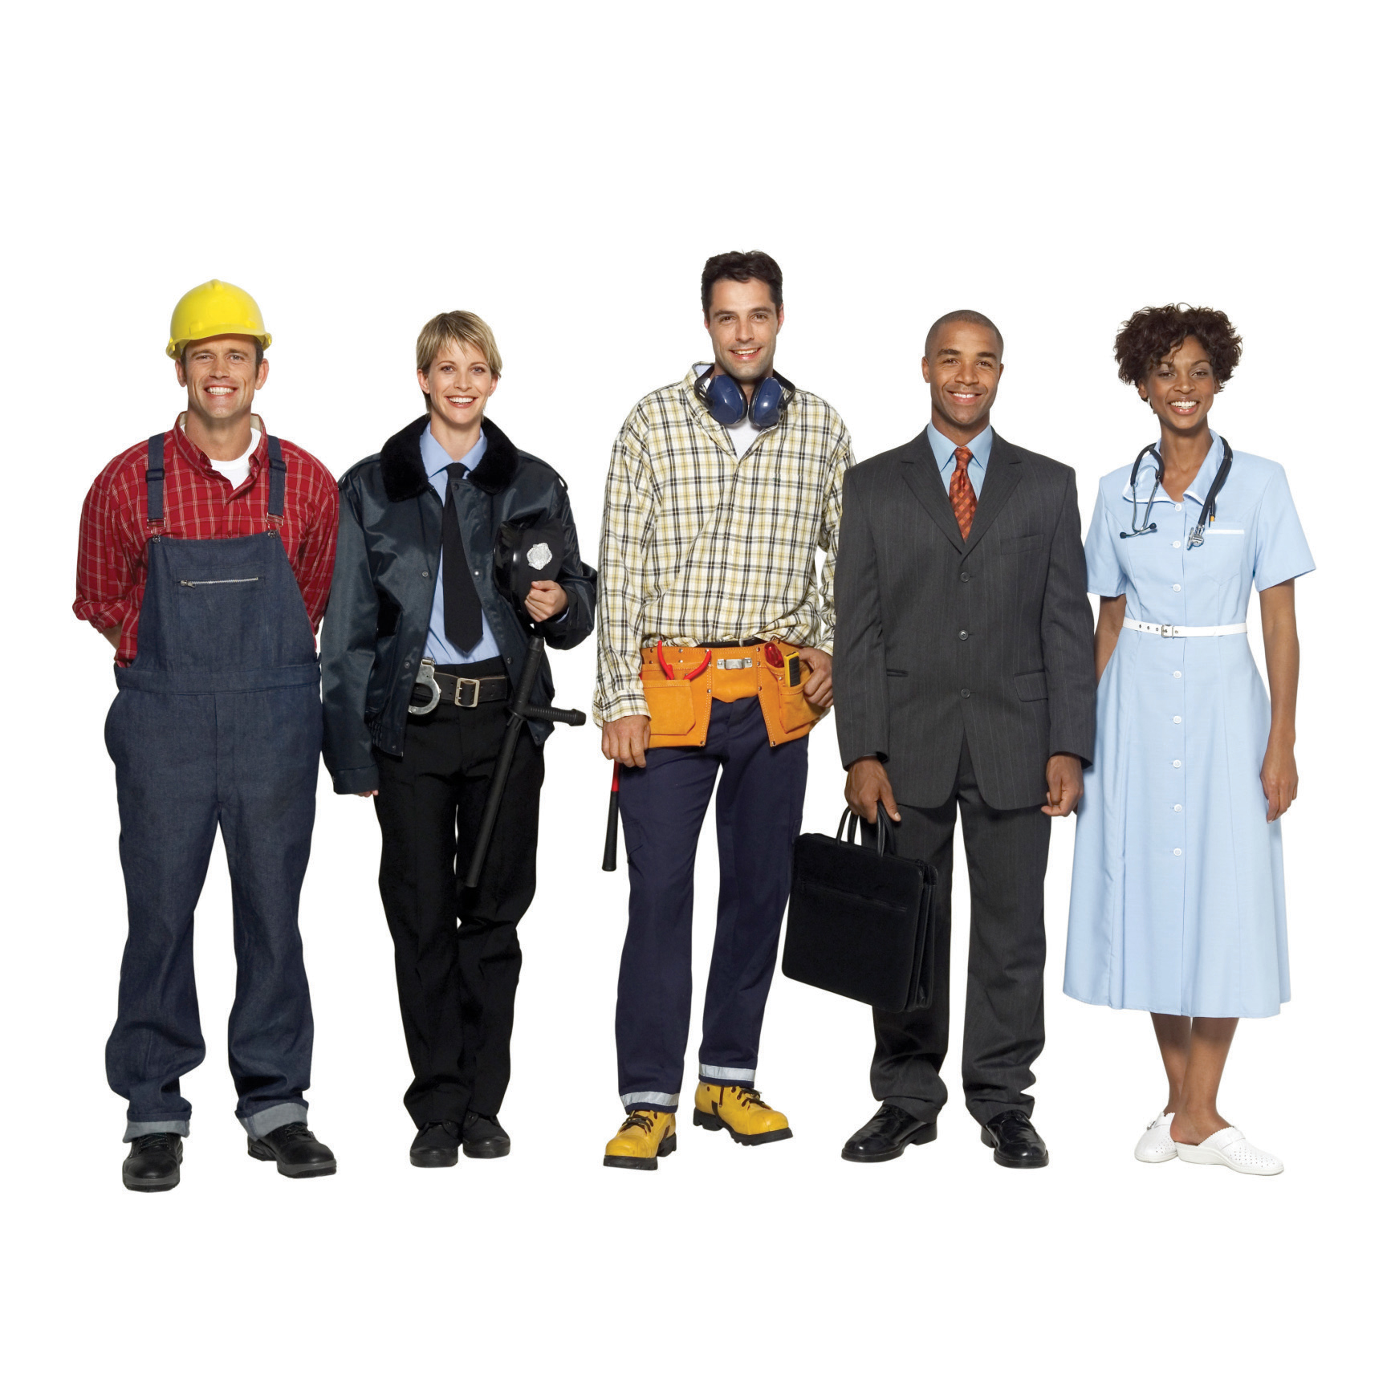
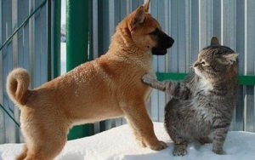
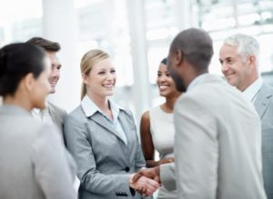
Nonverbální komunikace

Slide 9
Prezentace
Chci něco říct… Jestli? Co? Jak?
Zaměření na cíl

Slide 10
Prezentace
Chci něco říct… Jestli? Co? Jak?
Zaměření na cíl
Zaujmout / vtáhnout
Polarizovat a vzbudit diskuzi
Objasnit / vyjasnit / informovat
Motivovat / mobilizovat
Přesvědčit
Vyvolat emoci, pocit / pobavit
…

Slide 11
Prezentace
Struktura
… záměr úvodu, těla a závěru
Linearita?
Práce s časem
Využití pomůcek
Interakce s publikem
+ závěrečná reflexe

Slide 12
Zpětná vazba: JÁ jazyk !
Úvod
Obsah
Forma
Líbilo a nelíbilo
Doporučení
Závěr

Slide 13
Plán témat a termínů prezentací, požadavky v tomto předmětu

Slide 14
Z praxe: Co dělat s Bobem a Nancy?

Slide 15
Techniky argumentace a přesvědčování
Vejce https://www.youtube.com/watch?v=DB7B-No9m1o
Volkswagen
https://www.youtube.com/watch?v=mg24qJt9pVQ

Slide 16
Elaboration likelihood model
Richard E. Petty a John Cacioppo (1980)
Centrální a periferní cesta persuaze

Slide 17
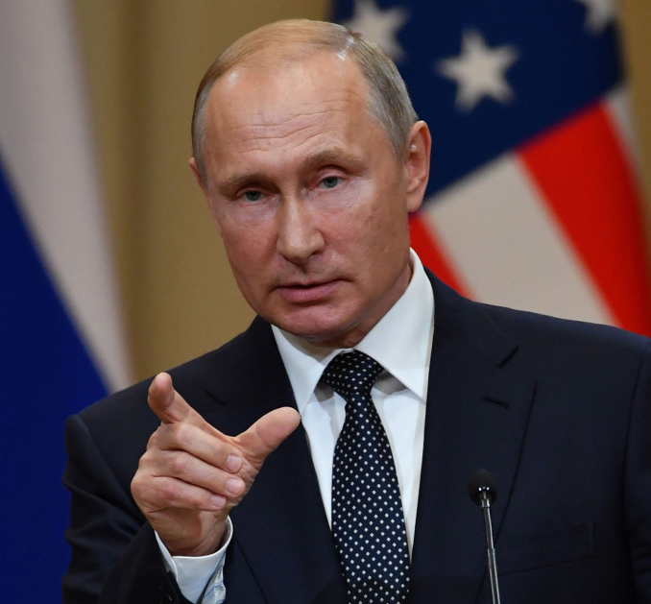
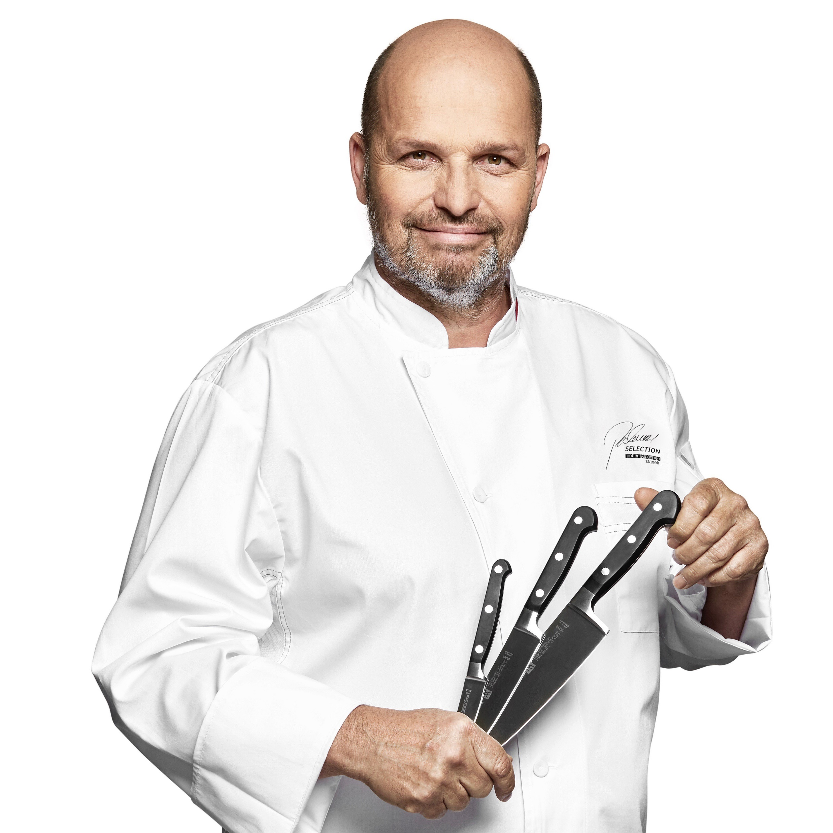
Faktory zdroje 1
Autorita

Slide 18
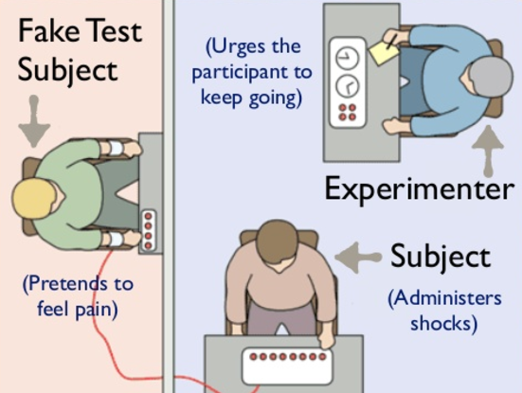
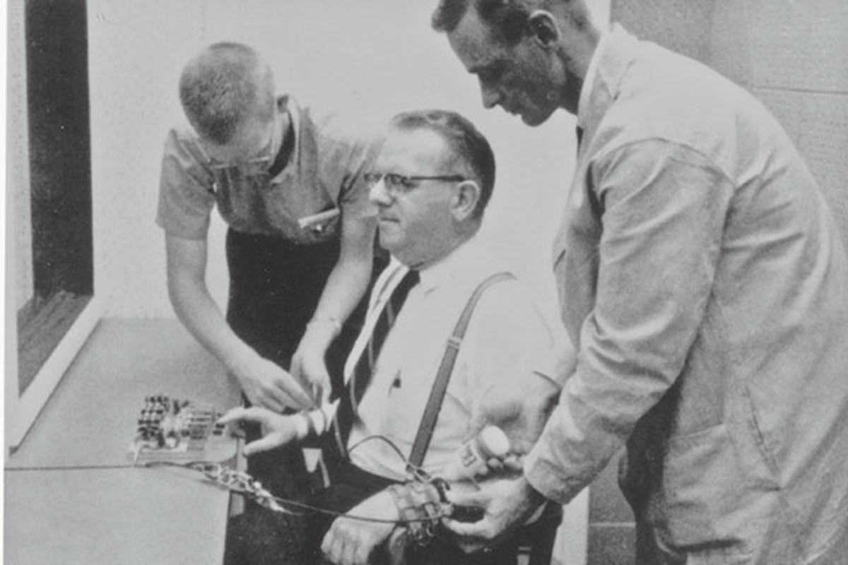
Milgramův experiment (1963)
Inzerce v tisku
Yale University
Učitel-žák
40 účastníků 20+
300 V … 100 %
435 V … 63 %

Slide 19
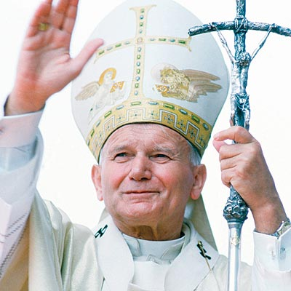
Faktory zdroje 2
Kredibilita … expertíza, důvěryhodnost, laskavost

Slide 20
Budování kredibility prostřednictvím nonverbální komunikace
Oční kontakt
Spontánní gestikulace s důrazem na podstatné
Uvolněný a otevřený postoj těla
Přirozená práce s hlasem – výška, hlasitost, rytmus, atd.
Oblečení

Slide 21
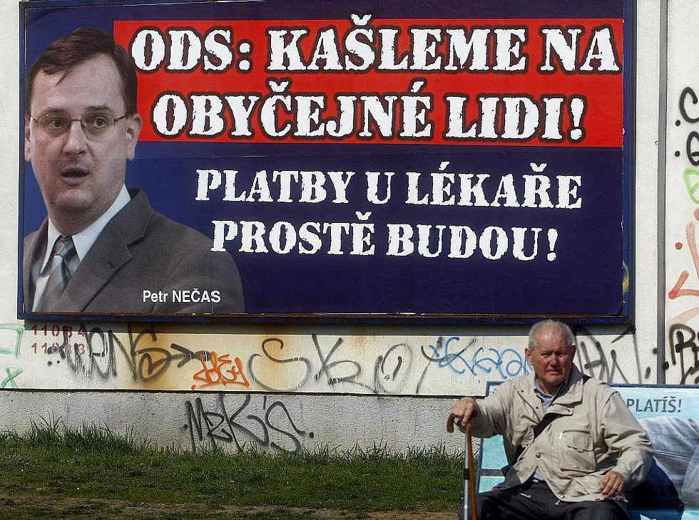
Sleeper effect
Hovland a Weiss, 1951
Původně málo přesvědčivá informace (např. z nedůvěryhodného zdroje) s časem nabývá na přesvědčivosti, protože recipient zapomíná na její původ
aplikace: volební kampaň

Slide 22
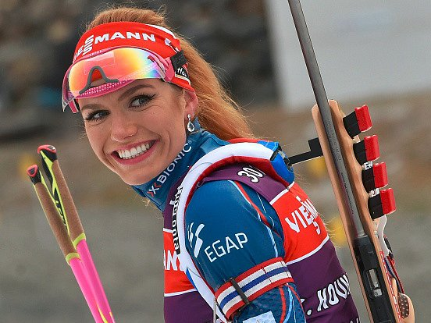
Faktory zdroje 3
Sociální atraktivita
… oblíbenost, podobnost, blízkost,
fyzická přitažlivost

Slide 23
Faktory příjemce zprávy
Motivace a schopnosti
Zainteresovanost need for cognition distraktory znalosti

Slide 24
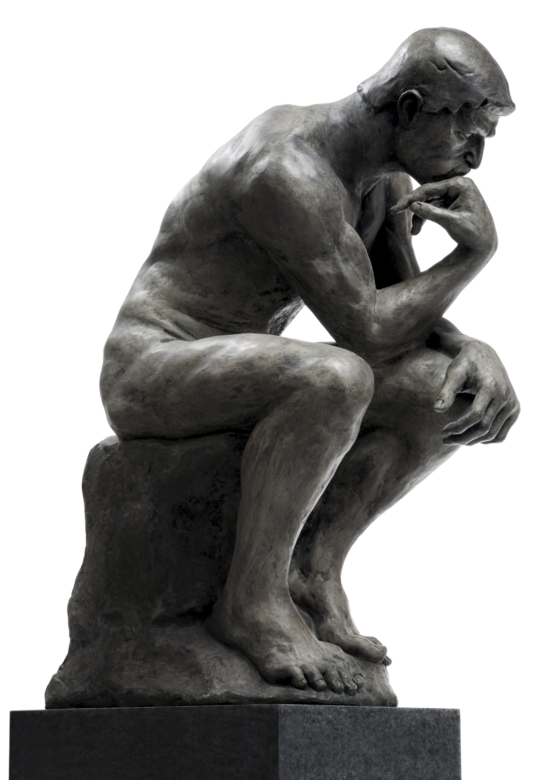
Efekt přesvědčování
CENTRÁLNÍ CESTA PERIFERNÍ CESTA
Dlouhodobý ………. STABILITA POSTOJE …….... Krátkodobý
Těžké změnit ………… REZISTENCE …..….... Lehké změnit
↑……….. KONZISTENCE MEZI POSTOJEM A CHOVÁNÍM….........↓

Slide 25
Shrnutí

